Slide 1

CONVENTION MEDICALE 2024 :
Des avancées, OUI
Un choc d’attractivité, NON !

Slide 2

AVANCEES ET DECEPTIONS
Les + :
pour les médecins généralistes le G à 30€ (35.60 € dans les DROM), la consultation longue du médecin traitant GL à 60€ (pas de tarif DROM), la création d’un forfait unique pour valoriser le médecin traitant, l'amélioration des aides à l’embauche d'un assistant médical
pour les médecins spécialistes l'APC à 60€ (72€ dans les DROM) et APY à 67,50€, revalorisations du point travail de 3 ct d’€ (en 2 étapes), la revalorisation de certains actes de spécialités médicales (pédiatres, psychiatres, rhumato, gériatres, gynéco méd, endocrino, MPR…), un élargissement du cumul d'actes autorisés, une nouvelle progression dans l'ouverture de l'OPTAM aux secteur 1 titrés
Les - :
une enveloppe globalement insuffisante, la consultation longue oui mais une seule fois par an / motif, et la visite non revalorisée hors PDSA, l’absence de liberté tarifaire
la tension sur l'utilisation de l'APC qui doit devenir l'acte de base du médecin spécialiste dans le respect du parcours de soins coordonné par le médecin traitant, les vigilances sur l'accès direct de certaines professions et bien sûr de nombreux autres points propres à chaque spécialité

Slide 3
ALORS POURQUOI LA CSMF A SIGNE LA CONVENTION ?
Parce que la CSMF est un syndicat responsable et constructif :
Ne pas signer, c’était geler toutes les revalorisations tarifaires pour 4 ans encore dans le cadre du règlement arbitral;
Mieux vaut être dans une dynamique conventionnelle constructive avec la possibilité de faire évoluer la convention par avenants que de figer pendant des années nos conditions d’exercice;
Ne pas signer, c’était laisser la main aux politiques avec la possibilité de légiférer sans accord de la profession (installation, accès direct des paramédicaux, détricotage du métier, obligations de gardes…);

Slide 4
Soutenir l’attractivité de la médecine libérale pour augmenter l’offre médicale
RAPPEL DES
4 ORIENTATIONS POUR LA NOUVELLE CONVENTION
Refondre, diversifier et simplifier les modes de rémunération et de financement de la médecine ambulatoire
Améliorer l’accès territorial et financier aux soins via une organisation du système de santé repensée
Améliorer la pertinence et la qualité des soins

Slide 5
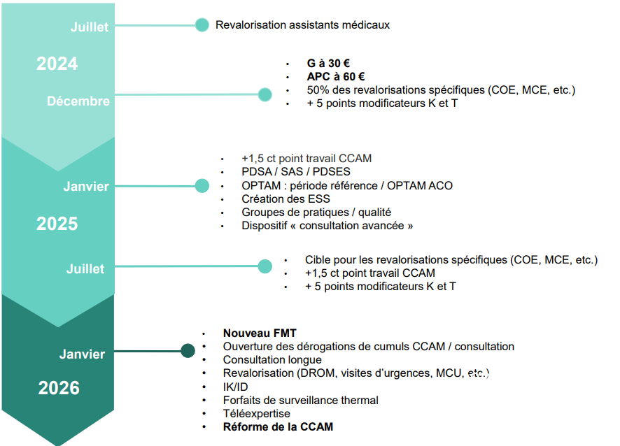

Slide 6
REVALORISATION DES HONORAIRES DU MEDECIN TRAITANT
G à 30 € en Métropole
G à 36 € dans les DROM
Création d’une consultation longue
GL = 60€
Facturable une fois dans l’année pour les patients de + de 80 ans dans chacune des situations suivantes :
• consultation de sortie d’hospitalisation dans les 45 jours (GL1) ;
• consultation de déprescription de patients hyperpolymédiqués (GL2) ;
• consultation d’orientation vers un parcours médico-social (GL3).
Maintien de la MIC et MSH dans les conditions actuelles (non-cumul avec GL)
Décembre 2024
1er Janvier 2026

Slide 7
REVALORISATION DE L’EXPERTISE DE SECOND RECOURS
APC = 60€ (contre 56,50€)
Possibilité de facturer un APC lorsqu’un patient a besoin d’être vu dans les 3 mois suivant la télé-expertise demandée par le médecin traitant
L’APC n’est pas facturable pour un patient hospitalisé sauf s’il n’a pas de médecin traitant
APY = 67,50€
APU = 74€
Décembre 2024

Slide 8
MEDECINS GENERALISTES :
EXAMENS OBLIGATOIRES ENFANTS
COE pour les 3 examens obligatoires de l’enfant donnant lieu à certificat
passe de 47,50 à 54€ en déc 2024
Puis 60€ au 1er juillet 2025
Autres examens obligatoires de l’enfant :
Décembre 2024
Examens obligatoires Enfants en S1, OPTAM, ou S2 si TO
MG Enfants de 0 à – 6 ans COD | 35€
MG Enfants 6 ans et + COB | 30€
Examens obligatoires Enfants en S2 non OPTAM avec dépassements
MG Enfants de 0 à – de 6 ans COV | 28€
MG Enfants 6 ans et + COA | 23€

Slide 9
LES HONORAIRES DE PEDIATRIE
COE pour les 3 examens obligatoires de l’enfant donnant lieu à certificat passe de 47,50€ à 54€ en déc 2024, puis 60€ au 1er juillet 2025
Autres examens obligatoires de l’enfant :
0 à 2 ans (COH) 45€ en déc 24 et 50€ au 1er juillet 25
2 à 6 ans (COK) 35€
+ 6 ans (COG) 31,50€
Tous les certificats et CR issus des consultations obligatoires de l’enfant devront progressivement être dématérialisés
Consultations du pédiatre (nouveau code)
0 à 2 ans (CEH) : 39€ en déc 24 puis 40€ au 1er juillet 25
2 à 6 ans (CEK) : 35€
+ 6 ans (CEG) : 31,50€
Consultation de recours à l’expertise pédiatrique (nouveau)
O à 16 ans : 60€
Sur adressage d’un médecin, de la médecine scolaire, de la PMI, d’une SF, d’un orthophoniste ou d’un orthoptiste

Slide 10
LES HONORAIRES DES PSYCHIATRES ET NEUROLOGUES
Consultation Psychiatres et neurologues
50€ (55€ avec la MCS) en décembre 2024
52€ (57€ avec la MCS) au 1er juillet 2025
Extension de la MCY : 85 € au 1er juillet 2026
Délai de 4 jours (au lieu de 2) pour facturer à la demande du MT ou du médecin régulateur du SAS
SEUIL spécifique de téléconsultations : 40% (dérogation locale possible max 50%)
Pédopsychiatrie
- MP : majoration enfant existante à 12€ en déc 24 (contre 3€ auj) et 18€ au 1er juillet 25
- Extension de la MP aux jeunes de 16 à 25 ans
- Majorations des consultations en présence de la famille, pour enfant présentant une pathologie psychiatrique grave (MAF et MPF) à 23€ en déc 24 puis 25 au 1er juillet 25 (contre 20 € aujourd’hui)

Slide 11
LES HONORAIRES DES AUTRES SPECIALITES MEDICALES
Gériatres
Extension aux gériatres de l’APY à 67,5 € (déc 24)
Revalorisation de la consultation coordonnée des gériatres à 32€ en déc 24 puis 37€ au 1er juillet 2025 (soit 37€ et 42€ avec la MCS)
Gynécologues médicaux
Revalorisation de la consultation coordonnée à 32€ en déc 24 puis 35€ au 1er juillet 2025 (soit 37€ et 40€ avec la MCS)
Endocrinologues
Revalorisation de la consultation coordonnée très complexe (avec la majoration MCE) à 62€ (1er Juillet 25)
Dermatologues
Revalorisation de la consultation coordonnée de dépistage du mélanome (CDE) : 54€ en déc 24 puis 60€ (1er Juillet 25)

Slide 12
LES HONORAIRES DES AUTRES SPECIALITES MEDICALES
Médecins MPR
Revalorisation de la consultation coordonnée des MPR à 31€ en déc 24 puis 35€ au 1er juillet 2025 (soit 36€ et 40€ avec la MCS)
Extension de la consultation EPH aux MPR (Consultation de suivi de l’enfant présentant une pathologie chronique grave ou un handicap neuro-sensoriel sévère nécessitant un suivi régulier)
Infectiologues
Valorisation de l’expertise en matière de lutte contre l’antibiorésistance : Possibilité de facturer un APC pour un patient hospitalisé en cas d’avis d’expertise sur une antibiothérapie (consigné dans le dossier du patient et le compte-rendu d’hospitalisation), ( 1 seul APC au cours du séjour
Extension de la majoration MPT aux infectiologues (majoration pour une première consultation de prise en charge d’un patient atteint de tuberculose par un pneumologue)
Extension de la majoration MMF aux infectiologues (Majoration pour une première consultation initiant un traitement complexe de prise en charge d’un patient atteint de mycose ou de fibrose pulmonaire par un pneumologue)

Slide 13
SURVEILLANCE MEDICALE DES PATIENTS EN ETABLISSEMENTS
Simplification code unique de facturation des honoraires de surveillance HS 25€ associé à u coefficient selon le lieu d’hospitalisation du malade et le nombre de jours.
Impossible de l’associer à la lettre clé C au 1er janvier 2026
Honoraires de surveillance
0,8 → 1
0,4 → 0,5
0,20 → 0,25
Forfait de surveillance thermale : à partir du 1er janvier 2026, la valeur des forfaits STH et THR sera divisée par trois afin de rendre leur facturation possible à chaque consultation et au maximum 3 fois par cure
Forfait STH à 28€ au 1er janvier 2026

Slide 14
ACCOMPAGNER ET FACILITER L’EMPLOI D’UN ASSISTANT MEDICAL
Revalorisation immédiate de 5% du montant de l’aide : aide pérenne
Pour 1 salariée(e) à temps plein : 23 000 € à 38 000 € (au lieu de 21 000 à 36 000€)
Assouplissement des conditions pour les médecins de plus de 65 ans et les primo-installés
Ouverture de la possibilité de mutualiser un assistant médical entre médecins et possibilité d’aller au-delà de 1 ETP
Juillet 2024

Slide 15
CREATION d’UN FORFAIT UNIQUE
POUR VALORISER LE MEDECIN TRAITANT
Forfait socle patientèle Médecin Traitant
Augmentation des forfaits pour les médecins
Mesures d’accompagnement (CPN) pour garantir que le montant global de ces forfaits ne soient pas inférieurs à ceux de l’ancienne convention
Janvier 2026
Forfait Prévention
DONUM

Slide 16
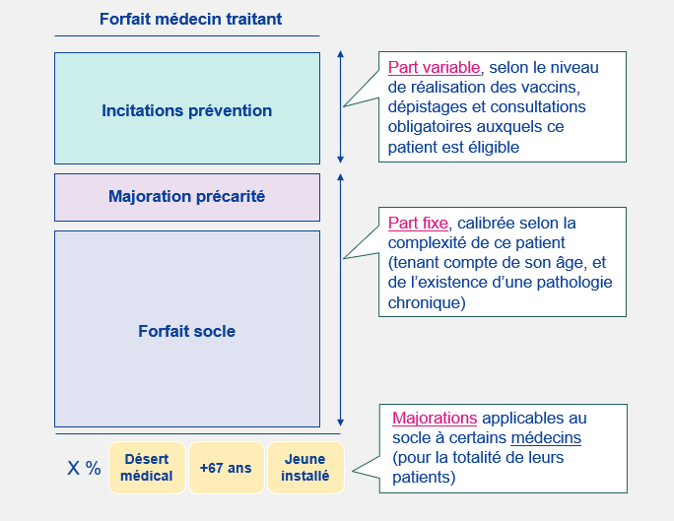
FORFAIT MEDECIN TRAITANT
1er Janvier 2026
Création d’un forfait unique annuel, individualisé par patient

Slide 17
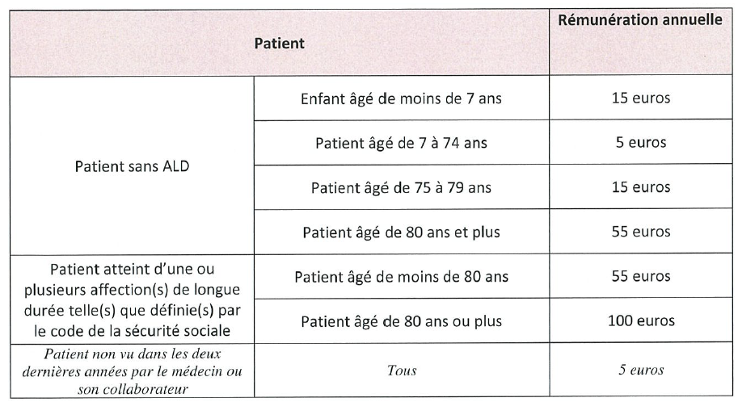
FORFAIT MEDECIN TRAITANT : SOCLE
Ne prend en compte que les patients vus dans les 2 ans par le MT ou son médecin collaborateur
Majoration pour les patients en situation de précarité (C2S) : 10€/patient

Slide 18
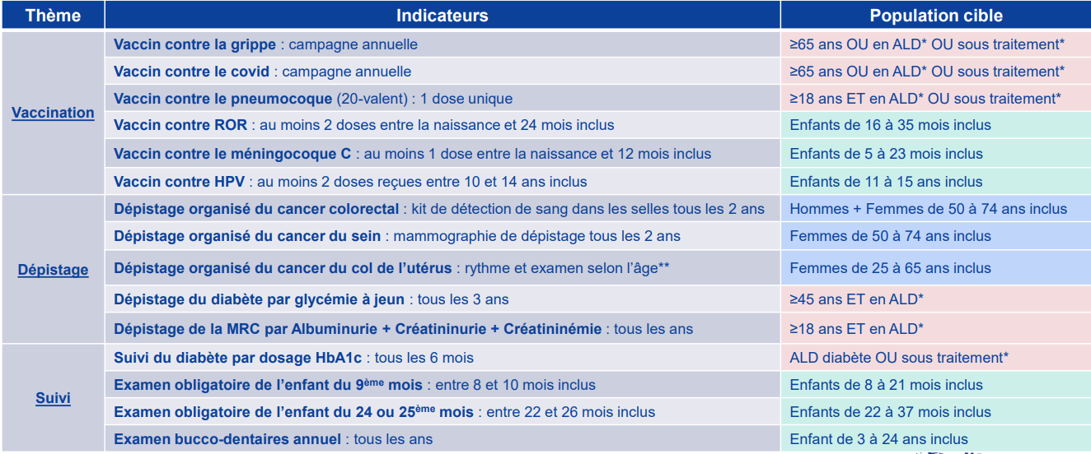
FORFAIT MEDECIN TRAITANT : MAJORATIONS PREVENTION
*ALD : la liste des ALD concernées dépend de l’indicateur (cf. tableau en annexe, à affiner)
**Vaccin pneumocoque : délais entre les rappels chez l’adulte à définir (recos HAS : « au moins 5 ans entre chaque injection »)
***DOCCU : Cytologie à faire tous les 3 ans entre 25 et 29 ans inclus, puis test HPV tous les 5 ans à partir de 30 ans
5€/patient/indicateur validé et réalisé

Slide 19
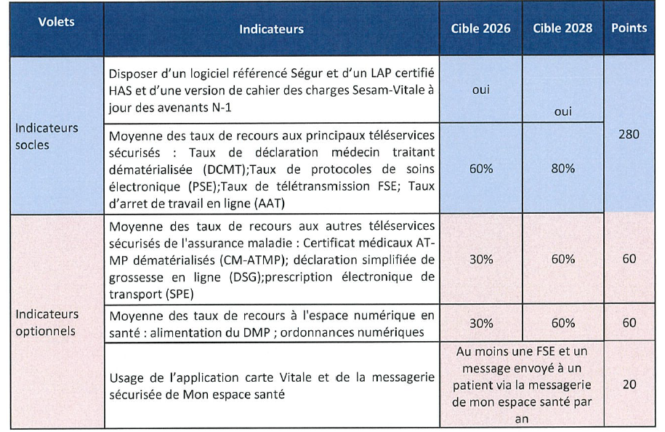
DOTATION NUMERIQUE (DONUM)
Rémunération valorisant l’équipement et les usages numériques (valeur du point 7€)
1er Janvier 2026

Slide 20
AIDES A L’INSTALLATION
PRIMES TERRITORIALES
COSCOM
CAIM COTRAM
Soit le médecin reste dans le dispositif jusqu’à la fin du contrat (pas de majoration du FMT)
Soit il décide de sortir : fin du contrat et majoration du FMT
CSTM
Soit le médecin reste dans le dispositif et ne bénéficie pas du dispositif consultations avancées
Soit il décide de sortir et il peut en bénéficier
Pour les primo-installés
Aide ponctuelle de 10 000 € pour les primo-installés (ZIP) et de 5000 € pour les primo-installés en ZAC
Pour les médecins installés en ZIP
Majorer de 10% le FMT tant que le médecin exerce en ZIP
Pour les médecins âges de + 67 ans
Majorer de 10% le FMT tant que le médecin reste en exercice
Consultations avancées en ZIP = forfait de 200 € par demi-journée
Avec une limite de 6 demi-journées par mois

Slide 21
MISSIONS SPECIFIQUES
Valoriser la prise en charge des patients AME si plus 2% de leurs actes concernent ces patients (MG et pédiatres) : 500€ / an
Valoriser le travail de coopération avec une IPA libérale (MG et spécialistes) : de 100€ à 1000€
Valorisation de la participation aux groupes d’amélioration des pratiques (Gap) : 140€ les 2H
1er Janvier 2025
Valoriser la participation au SAS : 1000 € / an (Suppression du créneau de 2h de visibilité / Modalités de valorisation dépendent du projet de décret SAS)
Valoriser la fonction MSU
800€ / an en ZIP (350€ auj)
500€ / AN hors ZIP (350€ auj)
1er Janvier 2026

Slide 22
ACCES AUX SOINS NON-PROGRAMMES
SNP régulés
SNP non régulés
Incitation à s’inscrire au SAS : 1000€ (suppression notion de 2h)
Majoration pour prise en charge du patient entre 19h et 21h sur demande de la régulation SAS en sus de la cotation SP ou MRT : SHE 5€
Facturation des majorations MN, MM et F : Uniquement en cas d’urgence
Non facturable en téléconsultation
Urgence : « pour une affection ou la suspicion d'une affection mettant en jeu la vie du patient ou l'intégrité de son organisme et entraînant la mobilisation rapide des ressources humaines et matérielles » (définition CCAM)
1er janvier 2026
- MUT 5€ majo d’urgence du MT pour adressage vers le médecin correspondant dans les 4 jours ouvrés
- MCU 15€ majo d’urgence du médecin correspondant hors psy sollicité par le MT dans les 4 jours ouvrés
Attention, contrôles prévus (vérification de l’appel après 19h, contrôle de l’urgence, respect des conditions dimanches: JF)
Revalorisation des visites (1er janvier 26)
Majoration MVR de 10 € en cas de visite à domicile avec un délai court (< 24h) après demande SAS
Majoration de 6,5 € sur toutes les visites à tarif opposable pendant les horaires PDSA (visites régulées ou non régulées)

Slide 23
ACCES AUX SOINS NON-PROGRAMMES
Clarification de l’acte YYYY010
Harmoniser les rémunérations des médecins exerçant en services d’urgence
Traitement de premier recours de cas nécessitant des actes techniques et la présence prolongée du médecin
Recentrer cet acte aux situations où l’intervention du médecin est suivie d’un passage aux urgences et/ou d’une hospitalisation
Validation en CPL du cadre dans lequel certaines organisations de soins ambulatoires peuvent être éligibles à cette cotation
Depuis la réforme des urgences de 2022 : disparité des actes facturés selon que le passage est suivi d’hospitalisation (NGAP) ou non (forfaits définis par arrêtés) Objectif de faire converger les 2 systèmes de rémunération et tenir compte des autres revalorisations conventionnelles
Patients CCMU 1 et 2 : consultation standard (revalorisation à 30 €)
Patients CCMU 3 : U03 (revalorisation à 40 €)
Patients CCMU 4 et 5 : U45 (revalorisation à 50 €)
Création d’un supplément pour les arrivées via ambulance/SAMU pour les personnes âgées (>75 ans, sur le modèle des forfaits définis par arrêté) : +20 €
GT conventionnel, avec le ministère de la santé (DGOS), sur les suites de cette réforme.
PDSES
Revalorisation des gardes à compter du 1er janvier 2025 pour converger avec les praticiens hospitaliers et lancement des réflexions sur les astreintes – chantier ministère, non conventionnel.

Slide 24
EQUIPES DE SOINS SPECIALISES (ESS)
Périmètre géographique : couvrir un périmètre continu géographique, a minima, départemental (avec une cible régionale possible), non déjà couvert par une ESS de la même spécialité, sur lequel sont présents au moins 10 médecins de la spécialité concernée
l’ESS doit réunir au moins 10% des professionnels de la spécialité concernée du territoire qu’elle couvre [exceptions possibles en raison de circonstances exceptionnelles]
objectif à terme : 50 % des spécialistes de la spécialité
Périmètre médical : l’ESS traite des problématiques liées à une spécialité médicale et non à une pathologie
Articulation avec les structures existantes : l’ESS collabore avec les CPTS, les autres ESS et les DAC de son territoire
Intégration des professionnels hospitaliers : l’ESS collabore avec les professionnels hospitaliers et formaliser ses liens avec les établissements de santé
FINANCEMENT
Amorçage : 80 000 € à la réception de la lettre d’intention et signature d’un contrat ARS/CPAM/ESS
Dotation annuelle : entre 50 000 € et 100 000 € en fonction de la taille de l’ESS

Slide 25
MONTAGNE, DROM ET CORSE
MONTAGNE (au sens Loi Montagne) : majoration de déplacement MDM valorisée à 15€
Revalorisation à 1€ des IK
DROM
Revalorisation des IK
CCAM majoré à 4% (au lieu de 3%)
CORSE devient « Ile Montagne »
Les visites à titre dérogatoire bénéficient des dispositions applicables aux communes relevant la Loi Montagne au 1er janvier 2016
Janvier 2026

Slide 26
TELEMEDECINE
TELECONSULTATION
Seuil de 20% (40% pour les psychiatres)
Hors patientèle MT et téléexpertises
TELEEXPERTISE
23 € pour les médecins requis au 1er janvier 2026
N’entrent pas dans le champ de l’encadrement de l’activité réalisée à distance, les téléconsultations du médecin traitant auprès de sa patientèle médecin traitant, ni les téléexpertises.
Pour rappel, 10€ pour le requérant

Slide 27
REVALORISATION ET REFONTE DE LA CCAM
Augmentation de la valeur du point de travail de 3 ct d’€ en 2 étapes : (janvier 25 et juillet 25)
Revalorisation du Forfait Sécurité Dermatologie FSD à 45 €
Refonte de la CCAM
Expérimentation d’une procédure construite pour la chirurgie de l’endométriose : cumul d’actes CCAM entre eux sur une liste fermée. L’association de trois actes au plus, y compris gestes complémentaires, peut être tarifé. L'acte dont le tarif, hors modificateurs, est le plus élevé est tarifé à taux plein, le deuxième est tarifé à 75% de sa valeur et le troisième à 50 % de sa valeur
Les modificateurs : proposition d’introduire un modificateur pour la pédiatrie sur certains actes de chirurgie, pour l’obésité morbide (classe III de l’OMS) et pour la ré-intervention chirurgicale sur un même site opératoire ou post-radiothérapie sur une liste définie d’actes CCAM.
Réduction à 10 jours de la période post-interventionnelle définie aujourd’hui à 15 jours
Une provision est d’ores et déjà prévue de 240 millions d’euros supplémentaires afin de faciliter la mise en œuvre de la future CCAM sur les tarifs

Slide 28
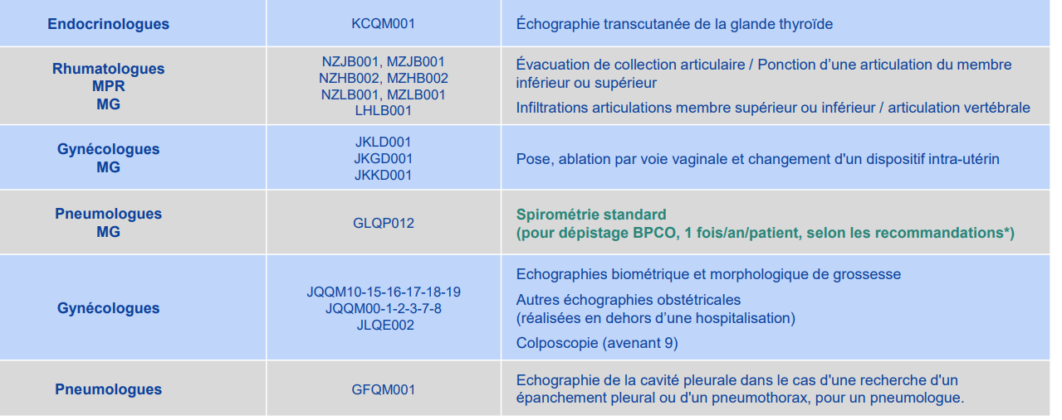
NOUVELLES DEROGATION SUR LE CUMUL
CONSULTATIONS + ACTES CCAM A TAUX PLEIN
AU 1er JANVIER 2026

Slide 29
OPTAM et OPTAM -CO
Dès 2025, nouvelle période de référence de 2 ans : 2022 et 2023
Ouverture de l’OPTAM-CO aux anesthésistes qui deviendra l’OPTAM-ACO
Création de nouveaux modificateurs pour les anesthésistes (8% pour S2 OPTAM-ACO et 12% pour le S1)
Revalorisation de + 10 points des modificateurs K et T pour les spécialités « de bloc » (chirurgie et obstétrique) en S1 et S2 OPTAM-ACO
- Modificateur K (S1/S2 OPTAM-CO) : + 20% → +25% au 1er janv 2025 → 30% au 1er juillet 2025
- Modificateur T (S2 OPTAM) : =11,5% → +16,5% au 1er janv 2025 → 21,5% au 1er juillet 2025
Pour les nouveaux installés, réajustement des taux d’engagement régionaux

Slide 30
ENGAGEMENTS CONVENTIONNELS COLLECTIFS
EN FAVEUR DE L’ACCES AUX SOINS
Article 59-1
« Les engagements conventionnels collectifs ont vocation à améliorer globalement la prise en charge des patients.
Ils impliquent une mobilisation conjointe des médecins libéraux et de l’assurance maladie. Ces engagements ne sont pas opposables individuellement à un professionnel. »

Slide 31
ENGAGEMENTS CONVENTIONNELS COLLECTIFS
EN FAVEUR DE L’ACCES AUX SOINS
Stabiliser la part de patients ALD sans médecin traitant au seuil frictionnel de 2% dès 2025
Augmenter le nombre de primo-installé en médecine générale de +5% par an
Maintenir le nombre de consultations/actes cliniques annuel moyen des médecins généralistes à 5000 par an
Augmenter la patientèle moyenne des médecins traitants de +2% par an
Augmenter la file active moyenne des médecins libéraux de +2% par an
Raccourcir le délai moyen d’accès aux spécialistes
Augmenter le nombre de contrats assistants médicaux pour atteindre 10 000 contrats en 2025 et + 10% par an à compter de 2026
Augmenter le nombre de médecins qui participent au SAS et à la PDSA et couvrir 100% du territoire couvert par ces dispositifs
Augmenter le nombre de médecins qui s’affilient à l’OPTAM de 5% par an
Augmentation de l’installation des médecins dans les zones sous dotée de 7% par an

